Slide 1

ΕΡΓΑ & ΔΡΑΣΕΙΣ
www.inedivim.gr

Slide 2







Πόροι Χρηματοδότησης
.
ΠΡΟΓΡΑΜΜΑ ΔΗΜΟΣΙΩΝ ΕΠΕΝΔΥΣΕΩΝ
PUBLIC INVESTMENT PROGRAM (PIP)
www.inedivim.gr

Slide 3


ΣΧΟΛΕΙΑ ΔΕΥΤΕΡΗΣ ΕΥΚΑΙΡΙΑΣ
ΜΙΑ ΔΕΥΤΕΡΗ ΕΥΚΑΙΡΙΑ ΓΙΑ ΤΗΝ ΚΟΙΝΩΝΙΑ
Διάρκεια 18 μήνες,
σε δύο κύκλους.
63 Σχολεία και 3 τμήματα εκτός έδρας
7 σε σωφρονιστικά καταστήματα
Το Σχολείο Δεύτερης Ευκαιρίας είναι ένα καινοτόμο δημόσιο Σχολείο Εκπαίδευσης Ενηλίκων, για όσους διέρρευσαν από το εκπαιδευτικό σύστημα, πριν ολοκληρώσουν την υποχρεωτική τους εκπαίδευση.
Τίτλος Σπουδών ισότιμος με το Απολυτήριο του Γυμνασίου
18
63
Έχει ως βασικό στόχο τον περιορισμό των ανισοτήτων και την καταπολέμηση, μέσω της εκπαίδευσης, του κοινωνικού αποκλεισμού.
www.inedivim.gr

Slide 4
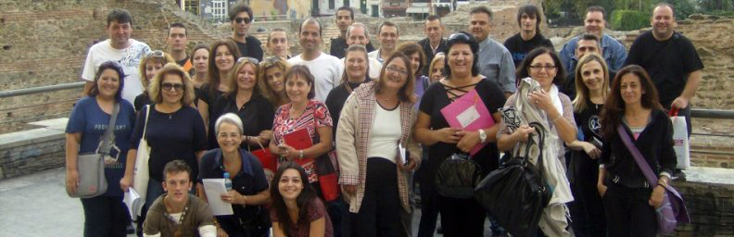
ΣΧΟΛΕΙΑ ΔΕΥΤΕΡΗΣ ΕΥΚΑΙΡΙΑΣ
Κατά το σχολικό έτος 2013-2014 φοίτησαν 4.849 μαθητές
Το έργο εντάσσεται στο Ε.Π. «Εκπαίδευση και Διά Βίου Μάθηση».
Φορέας Πρότασης η Γ.Γ.Δ.Β.Μ.
www.inedivim.gr

Slide 5
ΣΧΟΛΕΙΑ ΔΕΥΤΕΡΗΣ ΕΥΚΑΙΡΙΑΣ
Ακούγοντας τους εκπαιδευόμενους
«Θα σας πω που µε βοήθησε. Έχω μεγάλα παιδιά, κι όλοι στη παρέα τους µε θαυμάζουνε, µ’ έχουνε παράδειγμα προς μίμηση και µου λένε «Χαρά στο κουράγιο σας!» (Γ.Α.)
«Συνεχίζω το σχολείο! Είμαι και στο Λύκειο! Έμεινε µία χρονιά ακόμη βασικά.» (Α.Σ.)
«Εννοείται πως μου έδωσε ευκολία και αυτοπεποίθηση στην εύρεση εργασίας.» (Φ.Κ.)
Ό,τι έμαθα εκεί, τα μεταδίδω στα παιδιά µου.» (Β.Ε.)
-«Η εμπειρία ήταν θετική. Με βοήθησε να προχωρήσω, ν’ ανέβω, να κάνω κάτι καλύτερο για εμένα.» (Τ.Χ.)
«…Όταν το έμαθα από φίλους και γνωστούς, το είδα ως ευκαιρία γιατί το είχα απωθημένο.” (Γ.Ι.)
«Ήταν ένα όνειρο, που δεν είχα κάνει τη κατάλληλη στιγμή, όταν ήμουν στην ηλικία να πάω Γυμνάσιο.
Οι γονείς µου ήταν αρνητικοί εκείνη την εποχή.» Ε.Β.
www.inedivim.gr

Slide 6

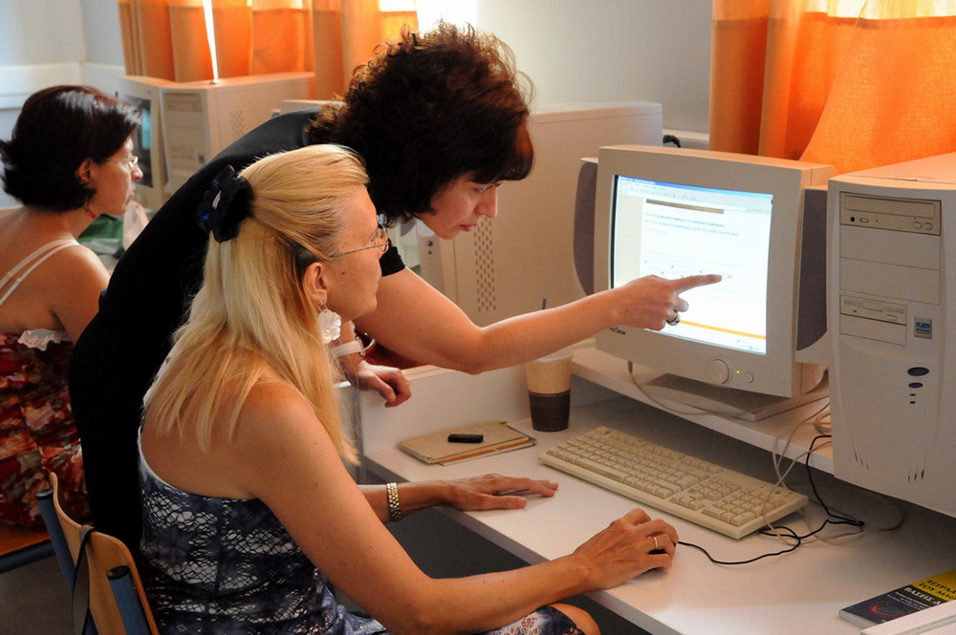
ΚΕΝΤΡΑ ΔΙΑ ΒΙΟΥ ΜΑΘΗΣΗΣ
Δεξιότητες Κλειδιά
Στους Πολίτες της Ευρώπης
Στόχος
Τα Κ.Δ.Β.Μ. στοχεύουν στην κάλυψη αναγκών όπως αυτές διατυπώνονται από την Ευρωπαϊκή Ένωση, ως «δεξιότητες- κλειδιά», που κάθε Ευρωπαίος Πολίτης πρέπει να κατέχει
Εταίροι
Γενική Γραμματεία Δια Βίου Μάθησης
Κεντρική Ένωση Δήμων Ελλάδας
Ίδρυμα Νεολαίας και Δια Βίου Μάθησης
Ελληνικό Ανοικτό Πανεπιστήμιο
Ελληνική Εταιρία Τοπικής Ανάπτυξης και Αυτοδιοίκησης
Εθνικό Συμβούλιο Νεολαίας
www.inedivim.gr

Slide 7
ΚΕΝΤΡΑ ΔΙΑ ΒΙΟΥ ΜΑΘΗΣΗΣ
Γ’ ΦΑΣΗ
Λειτουργούν 215 Δημοτικά ΚΔΒΜ
και θα λειτουργήσουν 20 επιπλέον
Γ’ ΦΑΣΗ
= = = =
215 + 20
ΕΘΝΙΚΗ ΕΜΒΕΛΕΙΑ
ΤΟΠΙΚΑ ΠΡΟΓΡΑΜΜΑΤΑ
ΕΘΝΙΚΗ ΕΜΒΕΛΕΙΑ
Κατά την τρέχουσα περίοδο ωφελούνται από το πρόγραμμα 163.500 πολίτες σε όλη την Επικράτεια
ΤΟΠΙΚΑ ΠΡΟΓΡΑΜΜΑΤΑ
Υλοποιούνται τοπικά προγράμματα, σύμφωνα με τις ανάγκες όπως διατυπώνονται από τους Δήμους
www.inedivim.gr

Slide 8
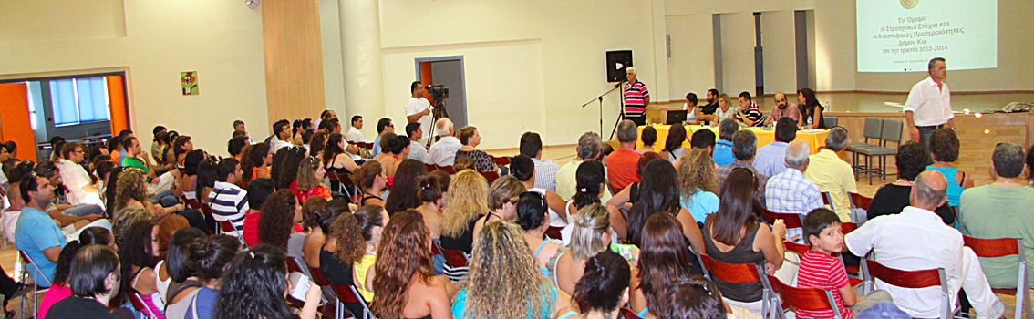
ΚΕΝΤΡΑ ΔΙΑ ΒΙΟΥ ΜΑΘΗΣΗΣ
Το έργο εντάσσεται στο Ε.Π. «Εκπαίδευση και Διά Βίου Μάθηση». Φορέας Πρότασης η Γ.Γ.Δ.Β.Μ.
www.inedivim.gr

Slide 9
ΚΕΝΤΡΑ ΔΙΑ ΒΙΟΥ ΜΑΘΗΣΗΣ (Α.Π.9)
Δήμων Στερεάς Ελλάδας & Ν. Αιγαίου
43 + 13
Λειτουργούν 43 Δημοτικά ΚΔΒΜ
και επιπλέον 13 δημοτικά e-ΚΔΒΜ
43 ΚΔΒΜ
13 e-ΚΔΒΜ
ΕΘΝΙΚΗ ΕΜΒΕΛΕΙΑ
ΤΟΠΙΚΑ ΠΡΟΓΡΑΜΜΑΤΑ
ΕΘΝΙΚΗ ΕΜΒΕΛΕΙΑ
Υλοποιούνται προγράμματα Εθνικής Εμβέλειας, σύμφωνα με το Εθνικό Πρόγραμμα Δια Βίου Μάθησης της Γ.Γ.Δ.Β.Μ.
ΤΟΠΙΚΑ ΠΡΟΓΡΑΜΜΑΤΑ
Υλοποιούνται τοπικά προγράμματα, σύμφωνα με τις ανάγκες όπως διατυπώνονται από τους Δήμους
www.inedivim.gr

Slide 10
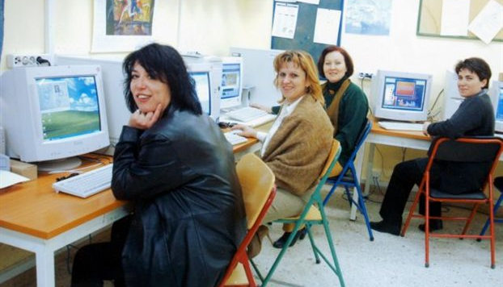


ΚΕΝΤΡΑ ΔΙΑ ΒΙΟΥ ΜΑΘΗΣΗΣ (Α.Π.9)
Δήμων Στερεάς Ελλάδας & Ν. Αιγαίου
e-ΚΔΒΜ
Η πρωτοτυπία στα «Κέντρα Διά Βίου Μάθησης Δήμων Στερεάς Ελλάδας και Νοτίου Αιγαίου» είναι ότι προσφέρεται η δυνατότητα ύπαρξης και λειτουργίας
e-ΚΔΒΜ (εξ αποστάσεως Εκπαίδευση) ως εναλλακτική δομή, με μειωμένο διοικητικό και εκπαιδευτικό κόστος, ώστε να καλύπτονται οι ανάγκες των νησιωτικών Δήμων που έχουν λίγους κατοίκους, είναι δυσπρόσιτοι και παρουσιάζουν μεγάλη γεωγραφική διασπορά.
www.inedivim.gr

Slide 11
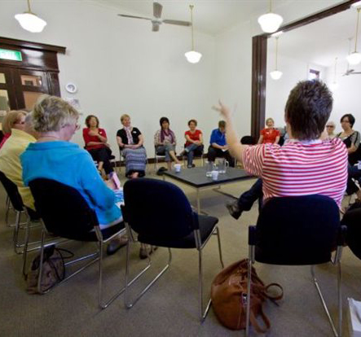
ΚΕΝΤΡΑ ΔΙΑ ΒΙΟΥ ΜΑΘΗΣΗΣ (Α.Π.9)
Ενδεικτικά,
στην Περιφερειακή Ενότητα Δωδεκανήσου
e-ΚΔΒΜ
ΚΔΒΜ
e-ΚΔΒΜ Αστυπάλαιας
e-ΚΔΒΜ Λειψών
e-ΚΔΒΜ Νισύρου
e-ΚΔΒΜ Τήλου
e-ΚΔΒΜ Χάλκης
ΚΔΒΜ Καλύμνου
ΚΔΒΜ Λέρου
ΚΔΒΜ Πάτμου
ΚΔΒΜ Καρπάθου
ΚΔΒΜ Κω
ΚΔΒΜ Ρόδου
ΚΔΒΜ Σύμης
Σύνολο Εκπαιδευόμενων
1473
www.inedivim.gr

Slide 12

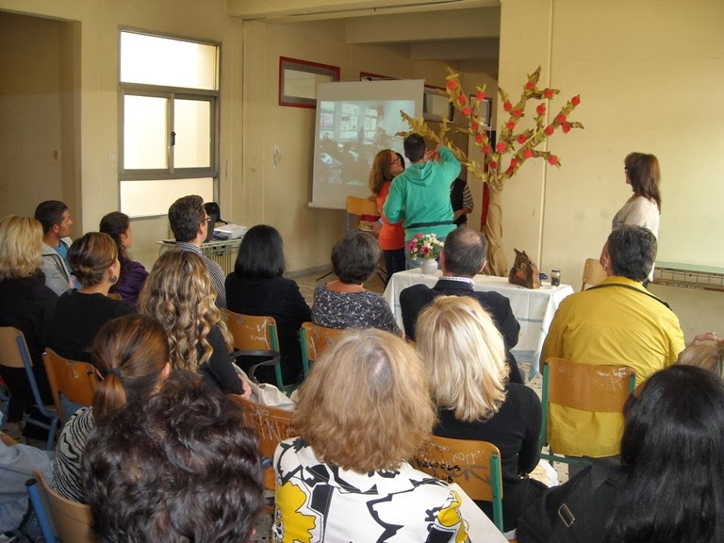
ΣΧΟΛΕΣ ΓΟΝΕΩΝ
Στήριξη των γονέων έτσι ώστε να μπορούν να ανταποκριθούν με επιτυχία στο σύνθετο
και δύσκολο ρόλο τους, όπως αυτός διαμορφώνεται στις σύγχρονες κοινωνικοοικονομικές συνθήκες.
Τα προγράμματα που παρέχονται στις
Σχολές Γονέων, είναι τα εξής:
Ώρες
50
Η οικογένεια στην σύγχρονη εποχή, διάρκειας 50 ωρών
25
Διαφυλικές σχέσεις, διάρκειας 25 ωρών
25
Ανάπτυξη στην Τρίτη ηλικία, διάρκειας 25 ωρών
25
Συνεργασία εκπαιδευτικών - οικογένειας, διάρκειας 25 ωρών
σ. 1/2
www.inedivim.gr

Slide 13
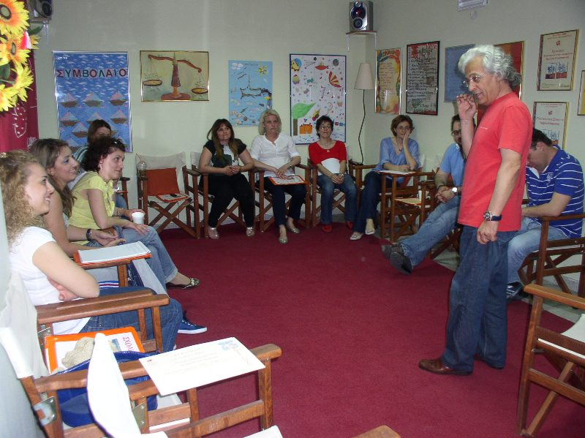
ΣΧΟΛΕΣ ΓΟΝΕΩΝ
Στήριξη των γονέων έτσι ώστε να μπορούν να ανταποκριθούν με επιτυχία στο σύνθετο
και δύσκολο ρόλο τους, όπως αυτός διαμορφώνεται στις σύγχρονες κοινωνικοοικονομικές συνθήκες.
Τα προγράμματα που παρέχονται στις Σχολές Γονέων, είναι τα εξής:
Ώρες
50
Συμβουλευτική γονέων Παιδιών με Ειδικές Ανάγκες, διάρκειας 50 ωρών
25
Στερεότυπα και διακρίσεις στην οικογένεια, διάρκειας 25 ωρών
25
Αθλητισμός-Διατροφή (ΝΕΑ ΘΕΜΑΤΙΚΗ)
Το έργο εντάσσεται στο ΕΠ «Εκπαίδευση και Διά Βίου Μάθηση».
Φορέας Πρότασης η Γ.Γ.Δ.Β.Μ.
σ. 2/2
www.inedivim.gr

Slide 14

ΣΧΟΛΕΣ ΓΟΝΕΩΝ
2014
Περίοδος 2014
Κατά την εαρινή περίοδο 2014, υλοποιήθηκαν στην Περιφέρεια 800 τμήματα ενώ ωφελήθηκαν περί τους 16.580 εκπαιδευόμενους.
800
Νέα Εκπαιδευτική περίοδος
Για τη νέα εκπαιδευτική περίοδο έχουν ήδη ξεκινήσει η λειτουργία των τμημάτων.
16.580
Το έργο εντάσσεται στο Ε.Π. «Εκπαίδευση και Διά Βίου Μάθηση». Φορέας Πρότασης η Γ.Γ.Δ.Β.Μ.
www.inedivim.gr

Slide 15

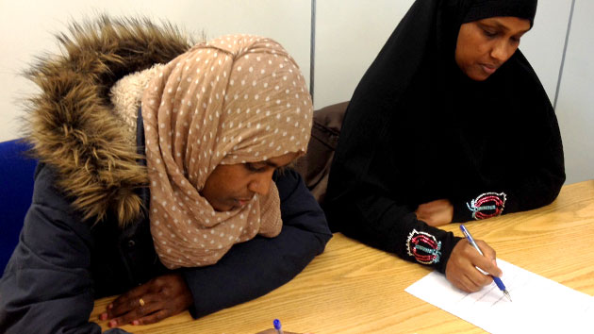

Πρόγραμμα ΟΔΥΣΣΕΑΣ
ΕΚΠΑΙΔΕΥΣΗ ΜΕΤΑΝΑΣΤΩΝ ΣΤΗΝ ΕΛΛΗΝΙΚΗ ΓΛΩΣΣΑ,
ΤΗΝ ΕΛΛΗΝΙΚΗ ΙΣΤΟΡΙΑ ΚΑΙ ΤΟΝ ΕΛΛΗΝΙΚΟ ΠΟΛΙΤΙΣΜΟ
Για Πολίτες Ανεξαρτήτως Καταγωγής
Το πρόγραμμα απευθύνεται σε Πολίτες της Ευρωπαϊκής Ένωσης (ΕΕ) και υπηκόους τρίτων χωρών ανεξαρτήτως καταγωγής που διαμένουν νόμιμα στην Ελλάδα, από την ηλικία των 16 ετών και άνω.
www.inedivim.gr

Slide 16
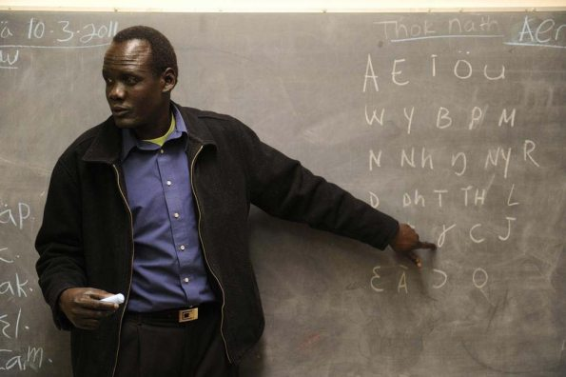
Πρόγραμμα ΟΔΥΣΣΕΑΣ
ΕΚΠΑΙΔΕΥΣΗ ΜΕΤΑΝΑΣΤΩΝ ΣΤΗΝ ΕΛΛΗΝΙΚΗ ΓΛΩΣΣΑ,
ΤΗΝ ΕΛΛΗΝΙΚΗ ΙΣΤΟΡΙΑ ΚΑΙ ΤΟΝ ΕΛΛΗΝΙΚΟ ΠΟΛΙΤΙΣΜΟ
Προγράμματα με Διάρθρωση
Τα προγράμματα εκπαίδευσης διαρθρώνεται στα επίπεδα Α1, Α2 & Β1
(Τμήματα 125, 150, 175 ωρών αντίστοιχα)
Ένας Σημαντικός Σκοπός
Σκοπός του προγράμματος: Οι εκπαιδευόμενοι να αποκτήσουν τις γλωσσικές δεξιότητες και τις πρακτικές που απαιτούνται για την κοινωνική ένταξη των ιδίων και των οικογενειών τους
www.inedivim.gr

Slide 17
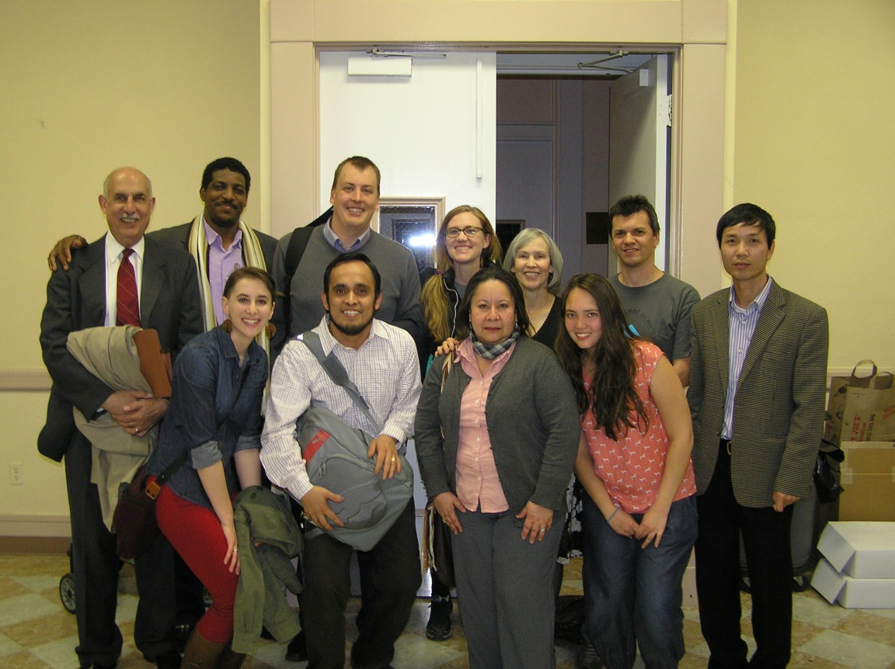

Πρόγραμμα ΟΔΥΣΣΕΑΣ
Περίοδος 2013 - 2014
Κατά την εκπαιδευτική περίοδο 2013- 2014, υλοποιήθηκαν 730 τμήματα και ωφελήθηκαν περί τους 12.800 εκπαιδευόμενους.
www.inedivim.gr

Slide 18

ΚΕΝΤΡΑ ΔΙΑ ΒΙΟΥ ΜΑΘΗΣΗΣ
Για το Περιβάλλον και την Αειφορία – Κ.Π.Ε.
Για εκπαιδευτικούς
Ουσιαστικό ενδιαφέρον για το Περιβάλλον
Για ενήλικες
Εκπαίδευση και ευαισθητοποίηση για τα προβλήματα που αντιμετωπίζει το περιβάλλον, τις επιλογές της αειφόρας διαχείρισής του και την προτεραιότητα βιώσιμης ανάπτυξης των σύγχρονων κοινωνιών.
Για παιδιά και έφηβους
Για
γονείς
Το έργο εντάσσεται στο Ε.Π. «Εκπαίδευση και Δια Βίου Μάθηση». Φορέας Πρότασης: Διεύθυνση Συμβουλευτικού Επαγγελματικού Προσανατολισμού και Επαγγελματικών Δραστηριοτήτων
www.inedivim.gr

Slide 19
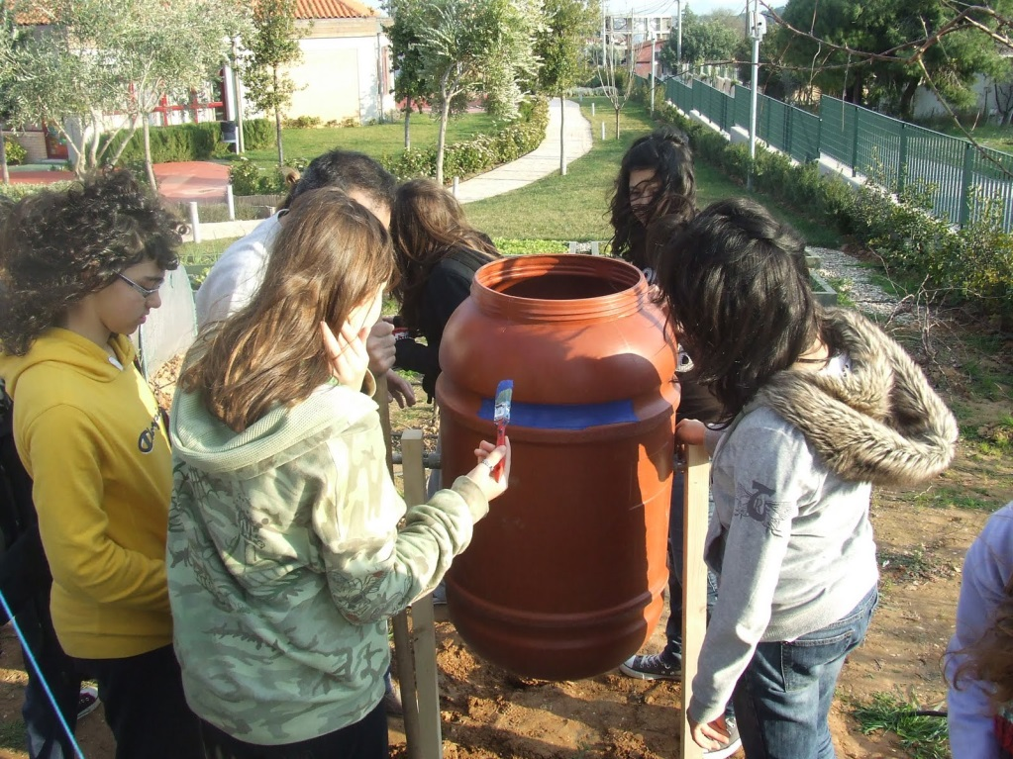

ΚΕΝΤΡΑ ΔΙΑ ΒΙΟΥ ΜΑΘΗΣΗΣ
Για το Περιβάλλον και την Αειφορία – Κ.Π.Ε.
Μη-τυπική Εκπαίδευση
Οι δράσεις που υλοποιούνται στα Κέντρα περιλαμβάνουν σεμινάρια και επιμορφώσεις για το περιβάλλον, ημερίδες και δράσεις ευαισθητοποίησης
ΕΘΝΙΚΗ ΕΜΒΕΛΕΙΑ
Από το Νοέμβριο του 2011 έως τον Δεκέμβριο του 2014 παρακολούθησαν και εκπαιδεύτηκαν 435.580 μαθητές, γονείς, εκπαιδευτικοί και γενικά πολίτες
www.inedivim.gr

Slide 20
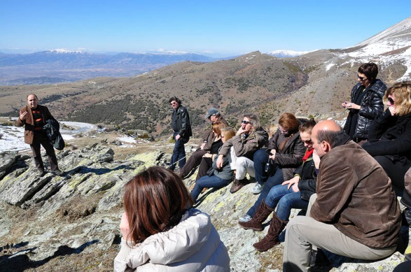

ΚΕΝΤΡΑ ΔΙΑ ΒΙΟΥ ΜΑΘΗΣΗΣ
Για το Περιβάλλον και την Αειφορία – Κ.Π.Ε.
Βιωματική Εμπειρία
Έμφαση δίνεται στη βιωματική μάθηση, στην ενεργητική δραστηριότητα επί των πραγμάτων και στην ανάληψη πρωτοβουλιών
http://kdvmpa.inedivim.gr
www.inedivim.gr

Slide 21

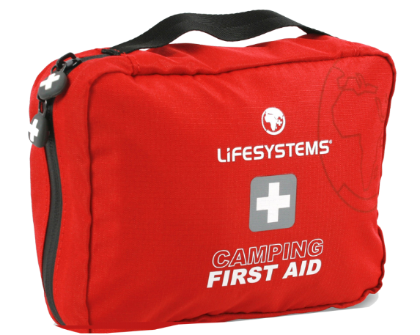
Προστατεύω τον Εαυτό μου και τους Άλλους
Η ΕΘΕΛΟΝΤΙΚΗ ΠΡΟΣΦΟΡΑ, ΣΥΝΕΙΔΗΣΗ
ΤΗΣ ΕΛΛΗΝΙΚΗΣ ΚΟΙΝΩΝΙΑΣ
Γνωσιακές Παράμετροι του Κινδύνου
Το Πρόγραμμα αφορά στην Εκπαίδευση ενηλίκων για την απόκτηση δεξιοτήτων Διαχείρισης Κινδύνου και Κρίσεων.
Πρώτες Βοήθειες
Πυρκαγιές
Σεισμοί - Διασώσεις
Πλημμύρες
Προστασία Θαλάσσιου Περιβάλλοντος
Ναυτικά Ατυχήματα
Διαχείριση Καταυλισμών
www.inedivim.gr

Slide 22
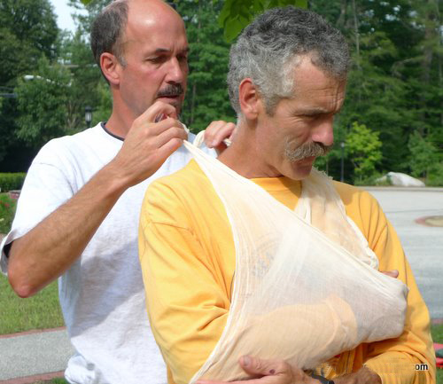
Προστατεύω Τον Εαυτό μου Και Τους Άλλους
Η ΕΘΕΛΟΝΤΙΚΗ ΠΡΟΣΦΟΡΑ, ΣΥΝΕΙΔΗΣΗ
ΤΗΣ ΕΛΛΗΝΙΚΗΣ ΚΟΙΝΩΝΙΑΣ
10.000 Εθελοντές σε 13 χρόνια
Από την έναρξη του προγράμματος (2001) έως σήμερα έχουν εκπαιδευτεί περί τους 10.000 εθελοντές σε 201 Δήμους Διάρκεια 100 ώρες
100
Το πρόγραμμα διαρκεί
100 ώρες
www.inedivim.gr

Slide 23
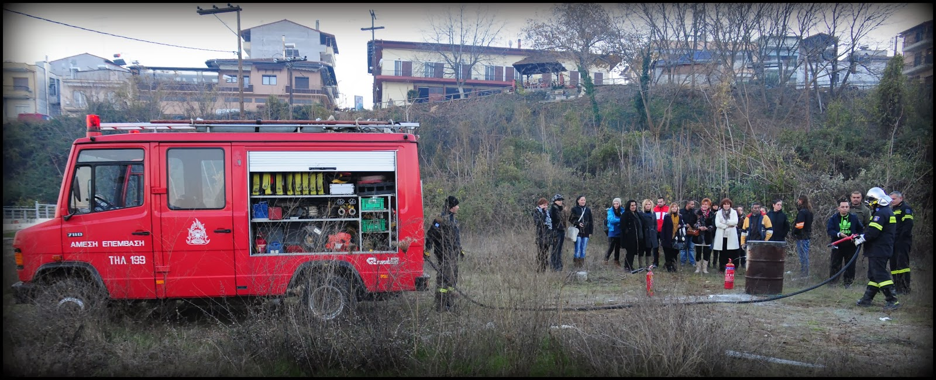
Προστατεύω Τον Εαυτό μου Και Τους Άλλους
Οι εκπαιδευόμενοι εντάσσονται σε Μητρώο Εθελοντικών Οργανώσεων
της Γενικής Γραμματείας Πολιτικής Προστασίας
www.inedivim.gr

Slide 24
ΕΥΡΩΠΑΪΚΗ ΚΑΡΤΑ ΝΕΩΝ
Ζήσε περισσότερα ... Ξόδεψε λιγότερα!
5.000.000 κάτοχοι στην Ευρώπη
Όχι μόνο σε φοιτητές αλλά σε όλους τους νέους
13 έως 30 χρονών
Η Ευρωπαϊκή Κάρτα Νέων είναι ένα ευρωπαϊκό πρόγραμμα που απευθύνεται σε νέους ηλικίας 13 - 30 ετών, τόσο στην Ελλάδα όσο και σε 38 ακόμα χώρες της Ευρώπης.
Στην Ελλάδα, τα ενεργά μέλη της αγγίζουν τα 16.000 και οι συνεργαζόμενες επιχειρήσεις και φορείς τους 600.
600 Επιχειρήσεις μόνο στην Ελλάδα
Περισσότερα από 100.000 προνόμια
Το πρόγραμμα υλοποιείται από το Ίδρυμα Νεολαίας και Δια Βίου Μάθησης σε συνεργασία με τη Γενική Γραμματεία Νέας Γενιάς του Υπουργείου Παιδείας και Θρησκευμάτων.
www.inedivim.gr

Slide 25
ΕΥΡΩΠΑΪΚΗ ΚΑΡΤΑ ΝΕΩΝ
Ζήσε περισσότερα ... Ξόδεψε λιγότερα!
Αυξανόμενος κατάλογος ειδικών προνομίων
Πολιτισμού | Καταστημάτων | Διασκέδασης Εστίασης | Εκπαίδευση | Τουρισμός | Υπηρεσίες
Φεστιβάλ | Ρούχα | Εστιατόρια | Φροντιστήρια | Ξενοδοχεία | Κινητή Τηλεφωνία
Μουσεία | Οπτικά | Μπιστρό | Σεμινάρια Πληροφορικής | Ενοικιαζόμενα Δωμάτια | Υπηρεσίες Υγείας
Θέατρα | Κομμωτήρια | Μπαρ | Βιβλιοπωλεία | Camping | Ασφάλειες
Πολιτιστικά | Γυμναστήρια | Καφετέριες |  | Rent a car | Υπηρεσίες Ενοικίασης
Συναυλίες |  | Κλαμπ |  | Ταξιδιωτικά Πρακτορεία | Καθαριστήρια
Το πρόγραμμα υλοποιείται από το Ίδρυμα Νεολαίας και Δια Βίου Μάθησης σε συνεργασία με τη
Γενική Γραμματεία Νέας Γενιάς του Υπουργείου Παιδείας και Θρησκευμάτων
www.inedivim.gr

Slide 26
ERASMUS PLUS 2014 - 2020
Το Πρόγραμμα της Ε.Ε. Erasmus+ 2014-2020 αφορά στους τομείς της Εκπαίδευσης, της Κατάρτισης, της Νεολαίας και του Αθλητισμού. Το ΙΝΕΔΙΒΙΜ είναι η Εθνική Μονάδα Συντονισμού του Erasmus+ για τον τομέα της Νεολαίας.
ΕΚΠΑΙ
ΔΕΥΣΗ
ΚΑΤΑΡ
ΤΙΣΗ
ΝΕΟ
ΛΑΙΑ
ΑΘΛΗΤΙΣΜΟΣ
Βελτίωση του επιπέδου των ικανοτήτων και δεξιοτήτων των νέων
Βελτίωση της ποιότητας της εργασίας στον τομέα της νεολαίας. Έμφαση σε νέους με λιγότερες ευκαιρίες
Ενίσχυση της διεθνούς διάστασης των δραστηριοτήτων στον τομέα της νεολαίας
Στήριξη συμπράξεων. Αντιμετώπιση προβλημάτων όπως οι στημένοι αγώνες, το ντοπάρισμα, η βία και ο ρατσισμός
www.inedivim.gr

Slide 27

ERASMUS PLUS – Youth
Από όλους τους άξονες του Erasmus+ 2014-2020 το ΙΝΕΔΙΒΙΜ έχει αναλάβει ως Εθνική Μονάδα Συντονισμού τον τομέα της Νεολαίας.
Ένα Πρόγραμμα για τη Νεολαία
Το Erasmus + στον τομέα της Νεολαίας αναμένεται να βοηθήσει τους νέους μέσω των ανταλλαγών και του εθελοντισμού, να βελτιώσουν δεξιότητες, προοπτικές απασχόλησης και να ενισχύσουν την ιδιότητα του ευρωπαίου πολίτη.
www.erasmusplusyouth.gr
www.inedivim.gr

Slide 28





EURODESK
Ευρωπαϊκή Πύλη Πληροφόρησης
213 131 4460
Απαντήσεις για όλη την Ευρώπη
Όποια και αν είναι η ερώτηση ξεκινάει με το Eurodesk
Η Ευρωπαϊκή Δικτυακή Πύλη της Νεολαίας που έχει δημιουργηθεί από την Ευρωπαϊκή Επιτροπή, παρέχει πληροφόρηση σε νέους και σε όσους εργάζονται με νέους για τις ευρωπαϊκές πολιτικές και τις ευκαιρίες που τους προσφέρει η Ευρωπαϊκή Ένωση.
Έτσι οι νέοι μπορούν να έχουν πρόσβαση σε όλες τις πληροφορίες που χρειάζεται να γνωρίζουν σχετικά με τις δυνατότητες της Ε.Ε.
eurodesk@inedivim.gr
www.inedivim.gr

Slide 29

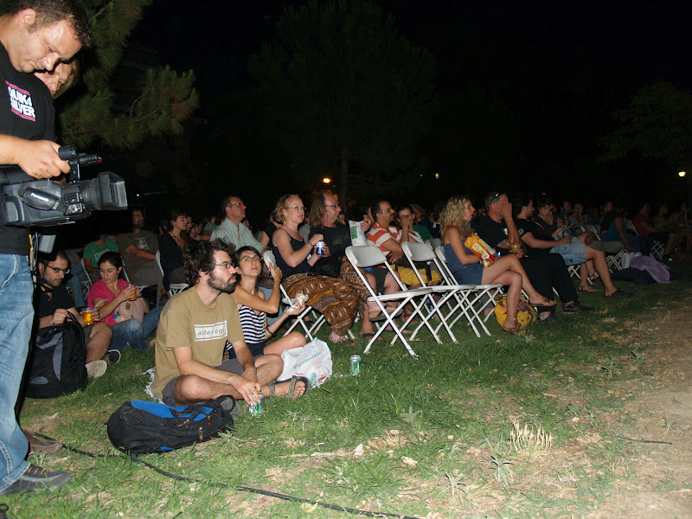
ΑΚΑΔΗΜΙΑ ΠΛΑΤΩΝΟΣ
Η Πολιτεία και ο Πολίτης
Βιωματική Μάθηση
Το έργο καλύπτει εκπαιδευτικά προγράμματα και εφαρμογές βιωματικής μάθησης για ενήλικες ανεξαρτήτως μορφωτικού επιπέδου και επιχειρεί:
• να αναδείξει και να συνδέσει την ιστορία με τη σύγχρονη Αθήνα
• να προβάλει την αξία των ανθρωπιστικών σπουδών και να τονίσει τη σημασία τους για την ανάπτυξη της χώρας
• να δείξει τη δύναμη του παρελθόντος μας στη δημιουργία του μέλλοντός μας
http://plato.academia.gr/
www.inedivim.gr

Slide 30



RE-START GREECE
Διήμερο δωρεάν Σεμινάριο για την επανεκκίνηση της επιχειρηματικότητας στην Ελλάδα
RE-START GREECE
CRETE
Το Ίδρυμα Νεολαίας και Δια Βίου Μάθησης, διοργάνωσε στο Ηράκλειο Κρήτης το 1ο Διήμερο Σεμινάριο, προσανατολισμένο στην πληροφόρηση και αντιμετώπιση κρίσιμων, πρακτικών ζητημάτων του επιχειρείν και την ενθάρρυνση της ανάπτυξης των επιχειρήσεων.
Ομιλητές με μεγάλη εμπειρία έδωσαν πρακτικές συμβουλές για τη χρηματοδότηση, το σωστό στήσιμο μίας επιχείρησης, την αξιοποίηση της τεχνολογίας, την προώθηση και το επόμενο βήμα της επιχείρησης
www.inedivim.gr

Slide 31


RE-START GREECE
Διήμερο δωρεάν Σεμινάριο για την επανεκκίνηση της επιχειρηματικότητας στην Ελλάδα
Επερχόμενες Διοργανώσεις
Μετά την ανταπόκριση και την επίδραση του σεμιναρίου της Κρήτης, το ΙΝΕΔΙΒΙΜ διοργανώνει αντίστοιχα την τρέχουσα δράση, με σκοπό τη χαρτογράφηση τάσεων, ιδεών και ρευμάτων που έχουν αναπτυχθεί τα τελευταία χρόνια στη χώρα μας με έμφαση στην ανάδειξη και στη στήριξη της καινοτομίας.
Η ομάδα στόχος αυτή τη φορά είναι η Περιφέρεια Ανατολικής Μακεδονίας και Θράκης.
www.inedivim.gr

Slide 32


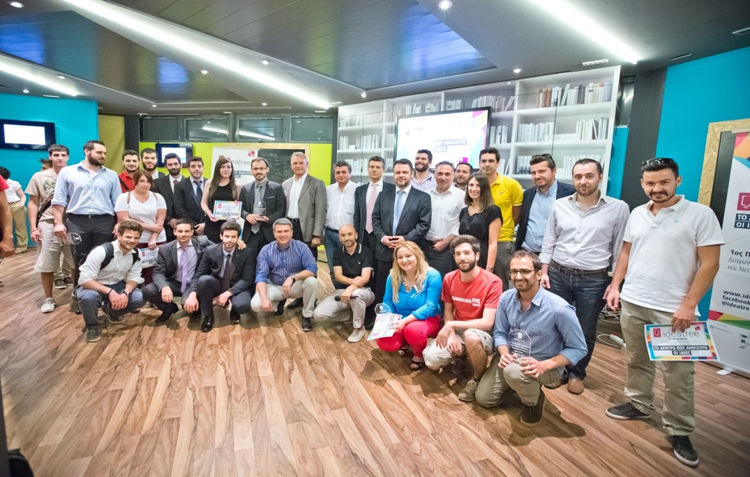

IDEATREE
1ος Πανελλήνιος Διαγωνισμός Καινοτομίας και Νεανικής επιχειρηματικότητας
Στόχοι Διαγωνισμού
1. Η ανάδειξη και προώθηση της επιχειρηματικότητας, της καινοτομίας και της εξωστρέφειας στο νεανικό ανθρώπινο δυναμικό της χώρας μας
2. Η προώθηση της έρευνας και της παραγωγής καινοτομίας
3. Η ενθάρρυνση της δημιουργίας νέων επιχειρήσεων στους τομείς υψηλής προστιθέμενης αξίας και καινοτομίας.
Αξιολογήθηκαν 194 προτάσεις
Οι 15 ομάδες που είχαν ξεχωρίσει από τα δύο πρώτα στάδια αξιολόγησης του διαγωνισμού, παρουσίασαν τις επιχειρηματικές τους προτάσεις στην επιτροπή των αξιολογητών, η οποία ανέδειξε τις 8 νικήτριες ομάδες.
www.inedivim.gr

Slide 33
Όπου υπάρχει θέληση, υπάρχει τρόπος!
Ε Υ Χ Α Ρ Ι Σ Τ Ο Υ Μ Ε
www.inedivim.gr

